Slide 1
案例与进度报告
曾左英 吴米 周小佳 陈琳洁

Slide 2
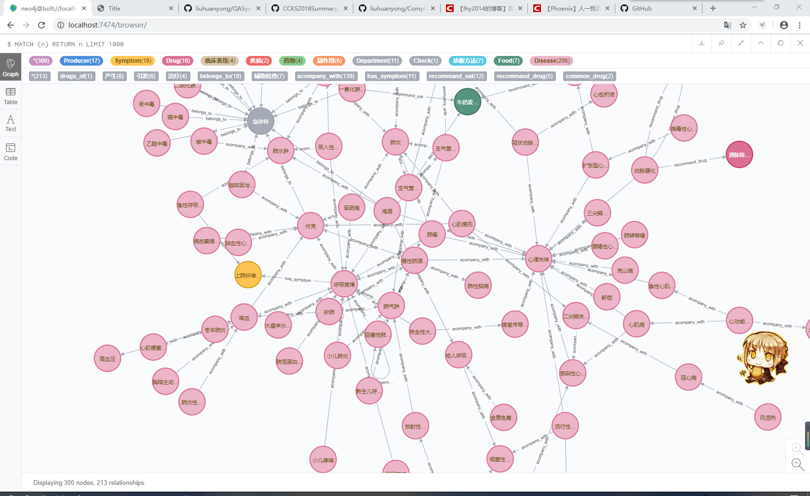
案例
搭建一个小型的医疗知识问答图谱
https://github.com/liuhuanyong/QASystemOnMedicalKG

Slide 3
案例
医疗知识图谱的知识抽取
爬虫获取网上数据
医疗知识图谱的构建
实体、关系、属性
智能问答
基于规则匹配
py2neo
操作Neo4j的库

Slide 4
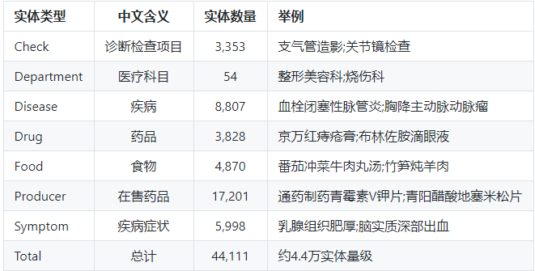
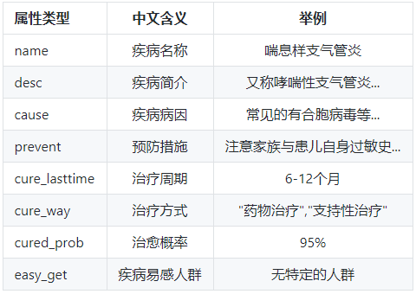
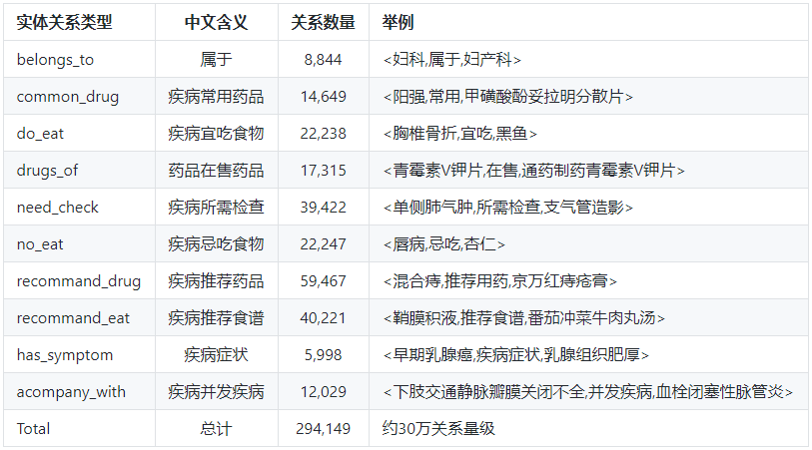
案例
实体、关系、属性

Slide 5
案例展示

Slide 6
启发

Slide 7
项目进展

